Slide 1

Почему нужно поставить +1000 доп. баллов
По мотивам “Влажные мечты Михаила Либченко”

Slide 2
1000 и одна причина
Неделю пытался понять что сделать, в результате чего появился гайд по лабе в ноушене
Неделю пытался понять как сделать, в результате чело появилось 5 проектов в райдере
Полнедели писал парсер джавы, в итоге запустил ANTLR, и парсер перетёрся
Не растерялся и восстановил парсер по .dll файлу через dotPeek
Продолжил писать парсер, перешёл на net7.0 (сурс генерация регулярок)
Написал парсер на net7.0 и узнал, что из сурсгена нельзя вызывать net7.0
Переписал парсер на netstandart2.0

Slide 3
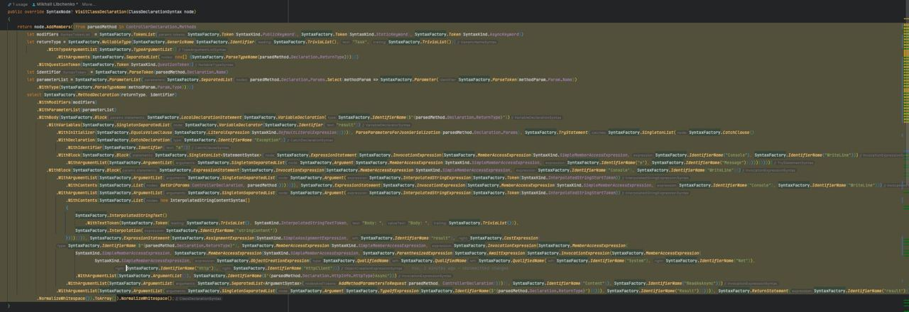
1000 и одна причина
Пытался писать адекватный код, и это получалось до тех пор, пока дело не дошло до написания тела методов (ниже представлен код тела метода клиента)

Slide 4
1000 и одна причина
Пока писал лабу, сломался дотнет, пришлось удалить все 6 sdk и 4 runtime – причём всё продолжило работать, после чего я узнал, что, оказывается, у меня дотнет лежал в 3-4 папках одновременно, а работал дотнет из brew вообще
Ни на маке, ни на винде не работает JIT-дебаг. На маке без объяснений, а на винде есть единственный способ врубить JIT-дебаг, и он не работает у меня (UPD: заработал вроде сам по себе, круто)
+12312 в карму за ооп просто как факт
Ну и, конечно же, влажные мечты (если вы не решите запилить тест, на котором я получу 0 баллов автоматом, потому что ничо не буду учить)

Slide 5
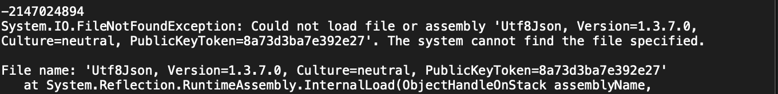
1000 и одна причина
Дополню список приичн моей попыткой сделать доп таску с инкрементальными изменениями, которая увенчалась крахом в связи с отсутствием JIT-дебага, без которого делать лабу, которая нацелена не на сложение чиселок, а работы с открытым компилятором, просто смешно.
Всё падало с абсолютно рандомными ошибками, зачастую связанными с сериализацией, которые я ловил тупо записывая логи в файлы. В итоге начало падать с ошибками could not find assembly – это я так и не смог пофиксить за сутки и решил на тратить на это время больше.

Slide 6
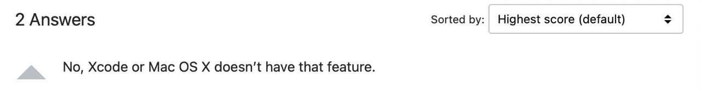
1000 и одна причина
Ещё раз большое спасибо маку за отсутствие JIT-дебаггера

Slide 7
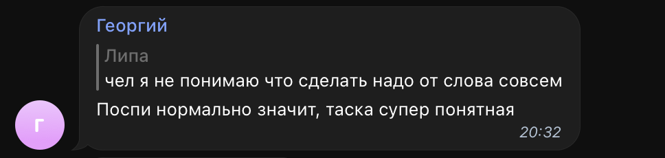
1000 и одна причина
Вишенка на торте – оффтоп от меня. Мне одновременно смешно и грустно от того, что ни у кого нет никаких вопросов, всем всё понятно, ничего не ломается и всё работает прекрасно. Как я показал в многочесленных слайдах выше, за 3-4 недели попыток сделать лабу я столкнулся с миллиардом проблем, ошибок и непонимания, видимо, немного отставания в своём познании программирования, по-сравнению с остальными 70 людьми нашего потока По итогу я могу сказать, что я понял лабу, но не понял, почему я один пытался постоянно что-то уточнить и разрешить возникающие проблемы :)

Slide 8
Спасибо за доп. баллы

